Slide 1




ГБОУ ДПО РК
МИНИСТЕРСТВО ФИНАНСОВ РЕСПУБЛИКИ КРЫМ
МИНИСТЕРСТВО ОБРАЗОВАНИЯ, НАУКИ И МОЛОДЕЖИ РЕСПУБЛИКИ КРЫМ
КРИППО
РЕСПУБЛИКАНСКИЙ СЕМИНАР
«Финансовая грамотность детей и молодежи
как актуальная задача современного образования»
для педагогических работников образовательных организаций
Республики Крым, реализующих программы по
финансовой грамотности
28 марта 2024 года

Slide 2
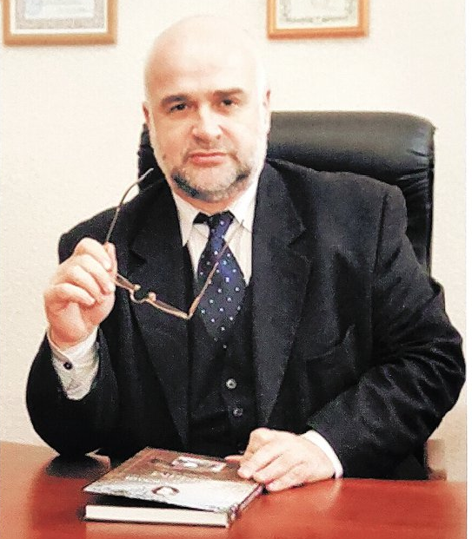
Рудяков
Александр Николаевич
ректор, доктор филологических наук, профессор, член Совета при Президенте Российской Федерации по русскому языку, член Правительственной комиссии по русскому языку, заместитель Председателя Общественной палаты Республики Крым,
Почетный работник Высшего профессионального образования
Российской Федерации

Slide 3
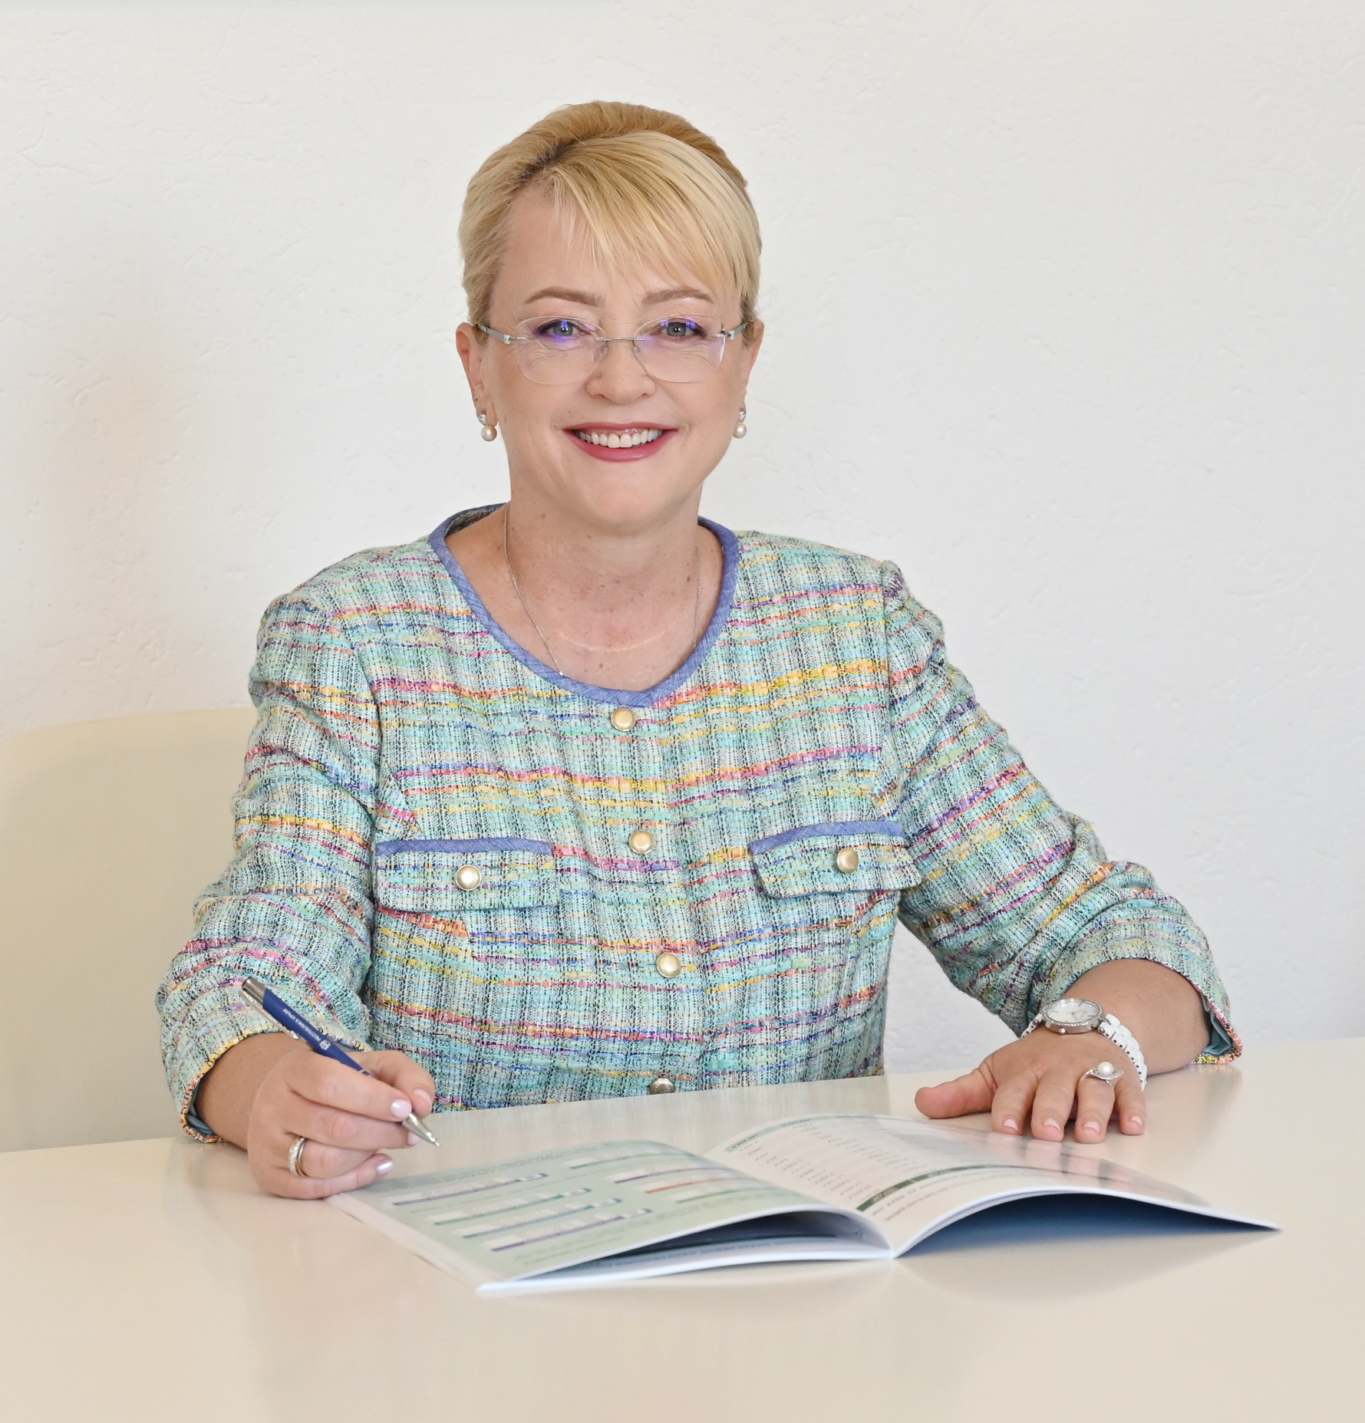
Кивико
Ирина Валерьевна
заместитель Председателя Совета министров Республики Крым –
министр финансов Республики Крым
Тема выступления:
«Реализация стратегии финансовой грамотности в Республике Крым - итоги и приоритеты развития»

Slide 4
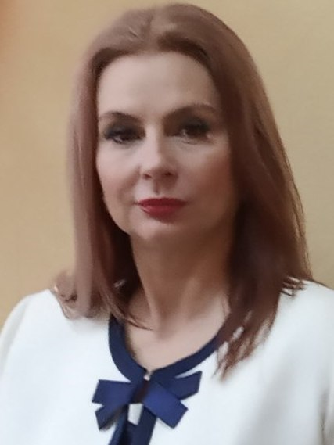
Беспалова
Светлана Эдиславовна
заместитель министра образования, науки и молодежи Республики Крым

Slide 5
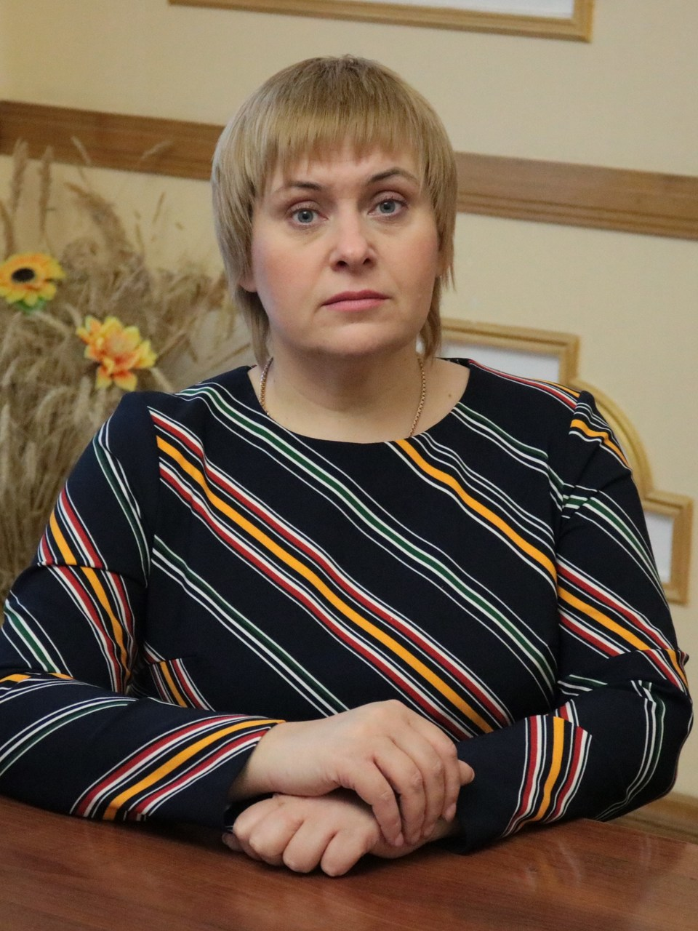
Губернаторова
Оксана Юрьевна
первый заместитель министра финансов Республики Крым
Тема выступления:
«Повышение финансовой грамотности в Республике Крым: опыт и перспективы»

Slide 6
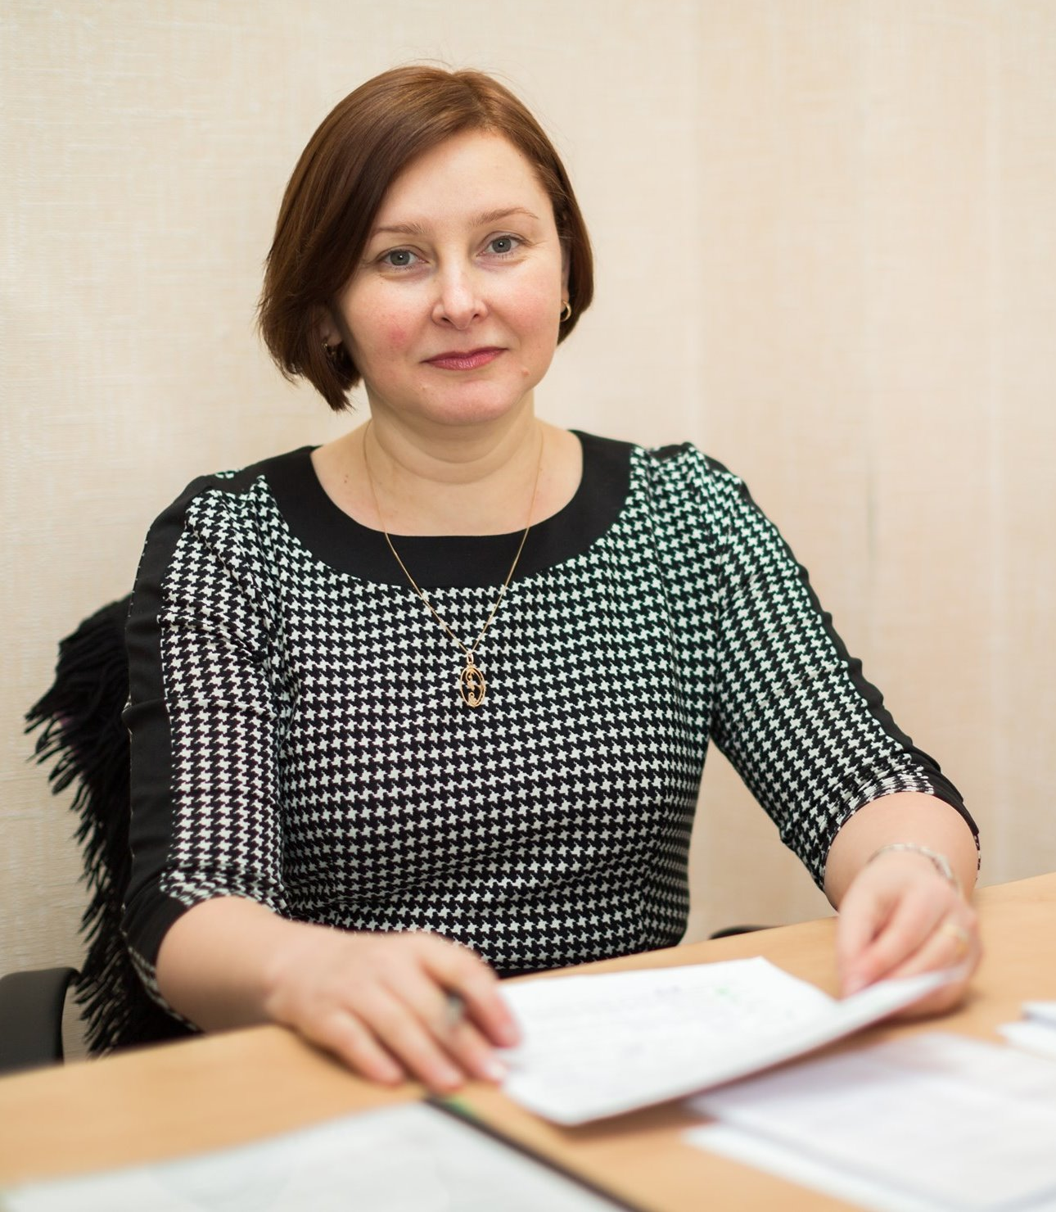
Рогатенюк
Элана Владимировна
заведующий кафедрой естественно-математического образования и финансовой грамотности ГБОУ ДПО РК «Крымский республиканский институт постдипломного педагогического образования»,
кандидат экономических наук, доцент
Тема выступления:
«Организация инновационной деятельности по формированию финансовой культуры учащихся общеобразовательных организаций»

Slide 7
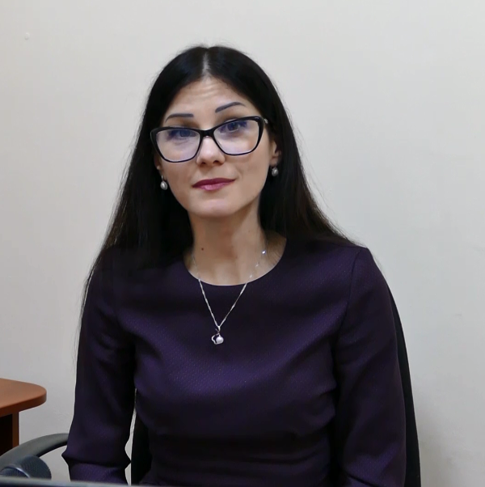
Находкина
Гюльнара Газанфаровна
и.о. заведующего центром финансовой грамотности ГБОУ ДПО РК «Крымский республиканский институт постдипломного педагогического образования»,
кандидат экономических наук
Тема выступления:
«Формирование финансовой культуры школьников: задачи, инструменты и возможности их использования»

Slide 8
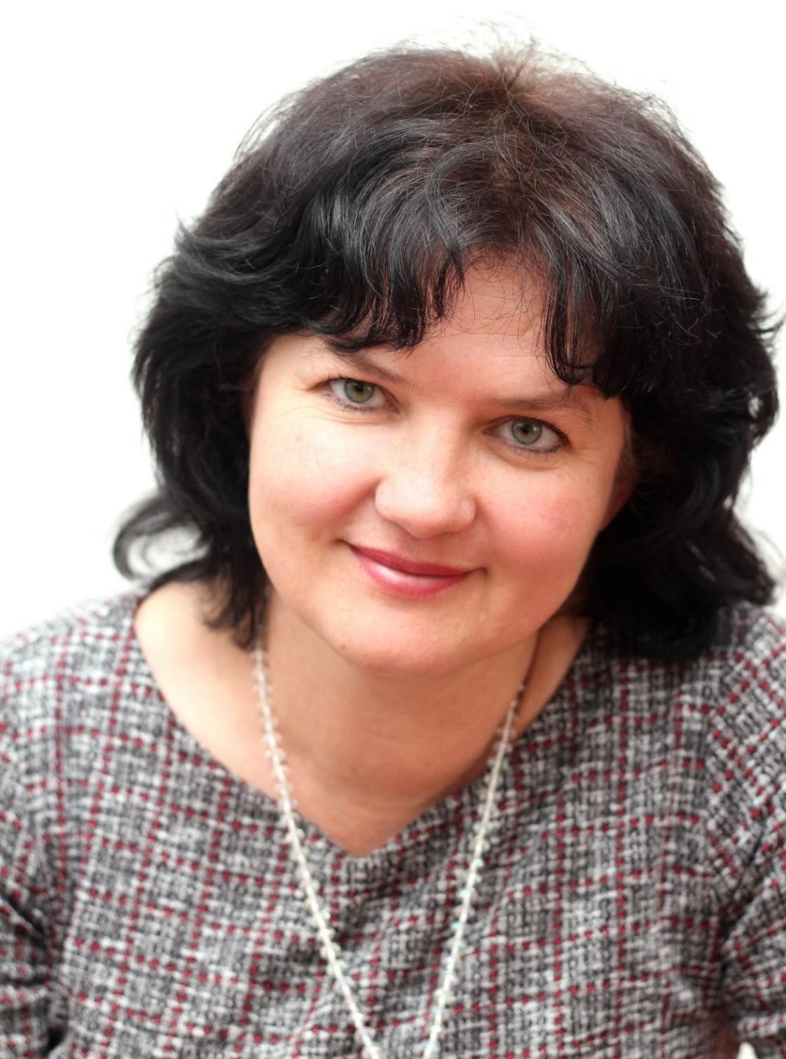
Кириенко
Ольга Александровна
учитель начальных классов, заместитель директора МБОУ «Мельничновская школа» Белогорского района Республики Крым
Тема выступления:
«Система работы по финансовой грамотности в школе: практический опыт»

Slide 9
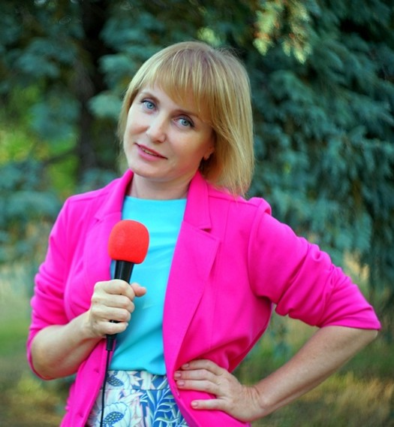
Лешкова Лилия Владимировна
учитель русского языка и литературы
МБОУ «СОШ № 4» города Армянска
Республики Крым
Тема выступления:
«Медиакомпетенции в обучении финансовой грамотности и формировании финансовой культуры школьников через реализацию проектной деятельности»

Slide 10
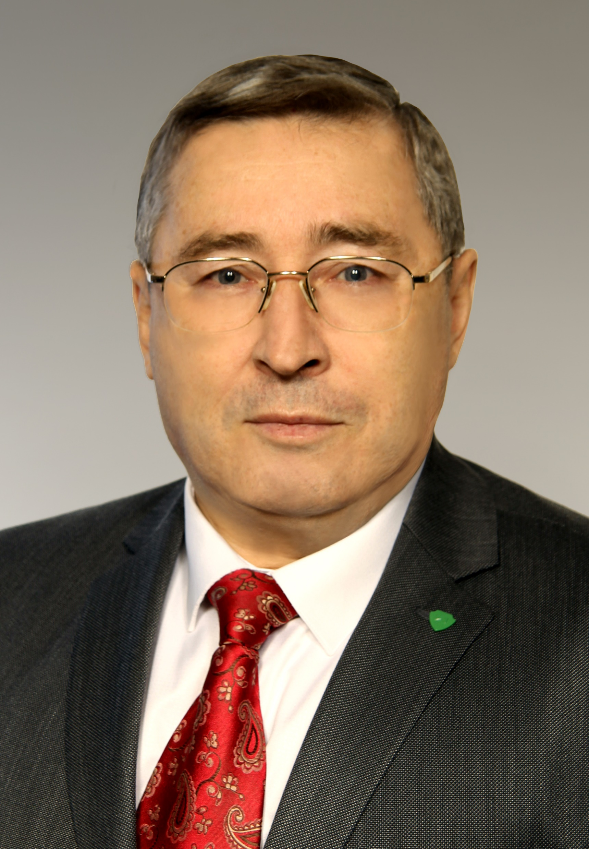
Барилюк
Николай Николаевич
советник управляющего
Отделением по Республике Крым
Южного главного управления
Центрального Банка Российской Федерации
Тема выступления:
«От финансовой грамотности к финансовой культуре. Проекты Банка России в
системе образования Республики Крым»

Slide 11
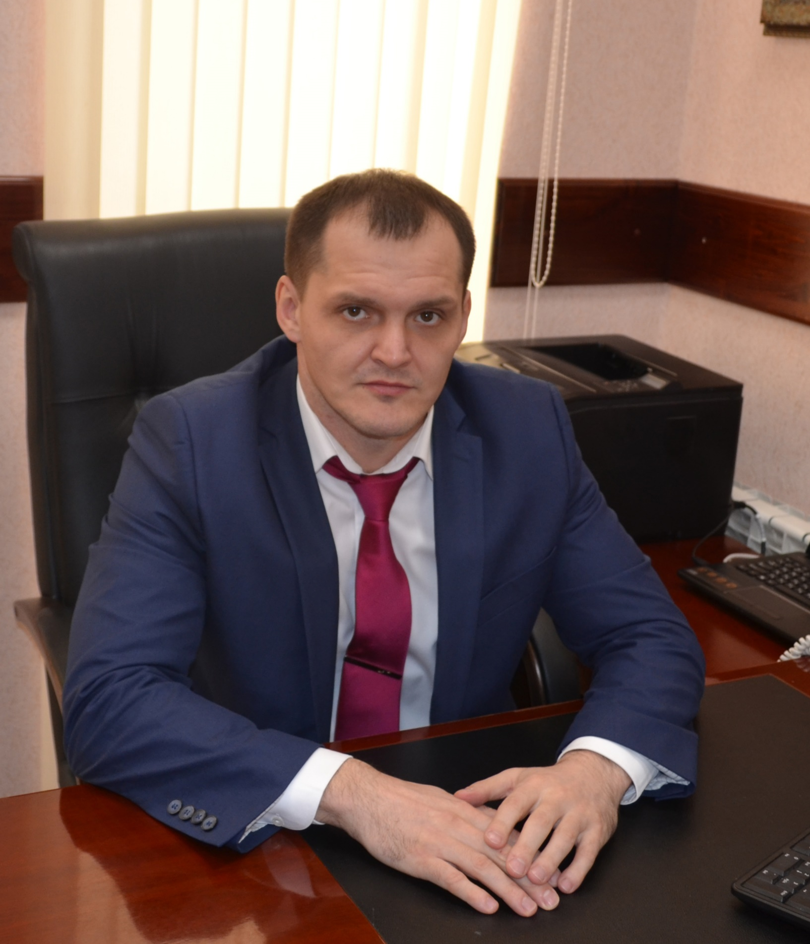
Борисов Денис Александрович
заместитель руководителя Межрегионального управления Федеральной службы по финансовому мониторингу по
Республике Крым и городу
федерального значения Севастополю
Тема выступления:
«Международная олимпиада по финансовой безопасности:
формирование кадрового потенциала финансовой разведки
Российской Федерации»

Slide 12
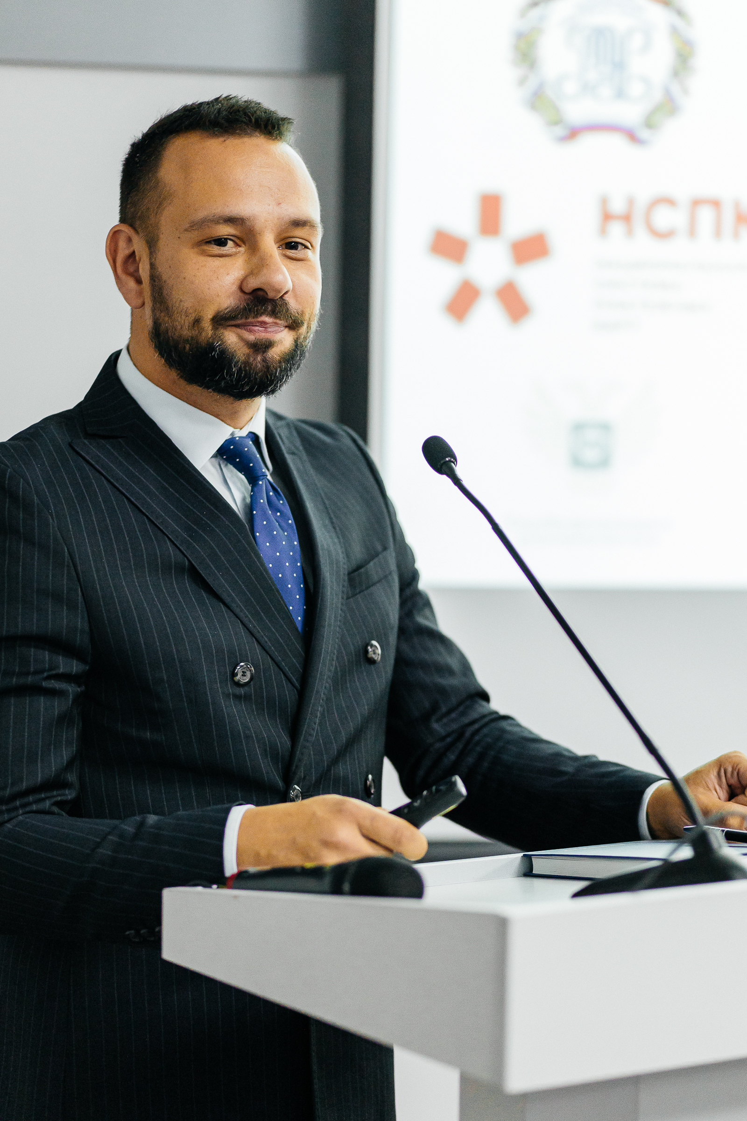
Овеченко Олег Игоревич
начальник отдела прямых продаж Управления по развитию взаимоотношений с партнерами Департамент розничного бизнеса РНКБ Банк (ПАО)
Тема выступления:
«Финансовая грамотность.
Цифровая среда»

Slide 13
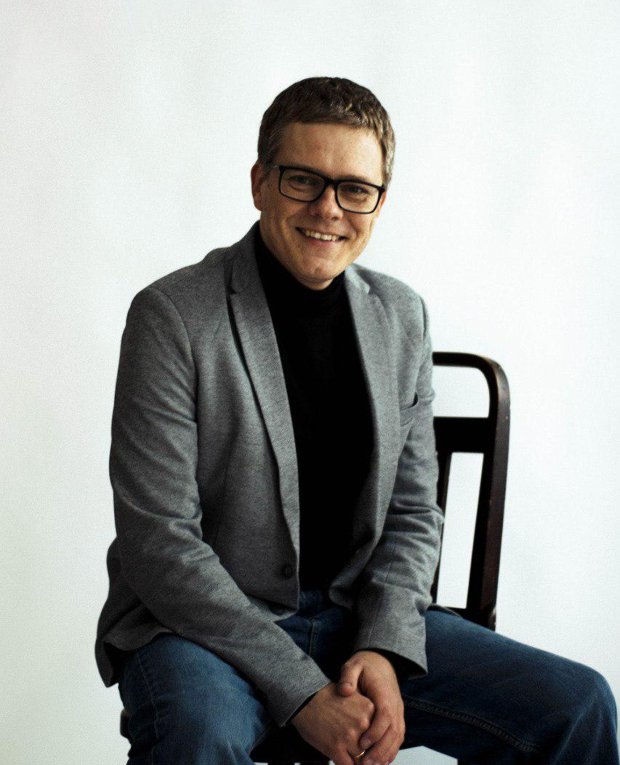
Сорокин Игорь Олегович
начальник управления информационной безопасности АО «ГЕНБАНК»
Тема выступления:
«Детки в сетке»: как школьников вовлекают в финансовое мошенничество»

Slide 14
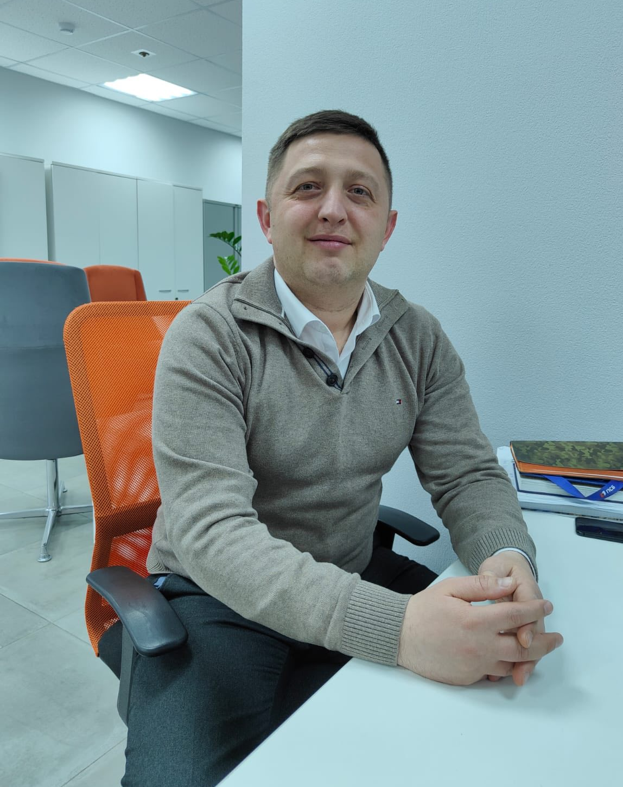
Желясков Денис Иванович
руководитель по развитию корпоративного канала Крымского филиала банка «Промсвязьбанк» (ПАО)
Тема выступления:
«Повышение финансовой грамотности школьников с помощью мультфильмов от Промсвязьбанка»

